Slide 1
DOENÇA CELÍACA

Slide 2
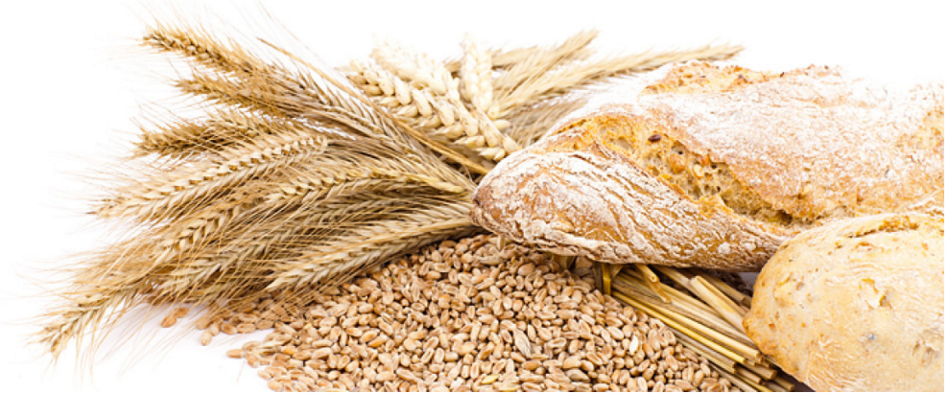
Doença Celíaca
O que é glúten ?
Trigo ( gliadina e glutenina) , cevada ( hordeina) e centeio (cecalina) , aveia**
Notes:
Conjunto de AA > principalmente prolina e glutamina. Não tem digestão completa pelos sucos gástrico e pancreático e peptidios grandes chegam até o intestino delgado.
Confere elasticidade ao pão.

Slide 3
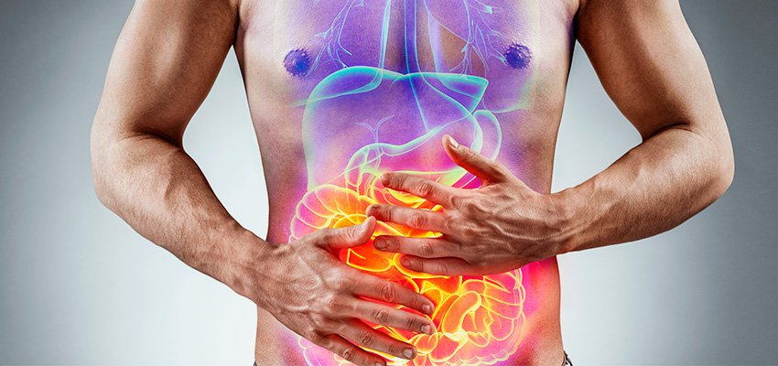
Doença Celíaca
Doença autoimune que acomete principalmente o intestino delgado de pessoas com predisposição genética e contato com glúten.

Slide 4
Doença Celíaca
Histórico: Segunda Guerra Mundial
Prevalência: 1% da população
Elevação crescente da incidência
Aumento do consumo de glúten ( 20g/dia)
Qualidade do glúten
Alteração de microbiota intestinal
.
Notes:
O conhecimento mais aprofundado desta doença ocorreu quando, no Séc. XX, durante a 2ºGuerra Mundial, a Holanda sofreu com a escassez de pão imposta pelos Alemães. Durante este período de tempo, as crianças que sofriam desta patologia melhoraram, voltando a recair após o fornecimento de cereais. Nesta altura, Willem Karel Dicke, um pediatra Holandês, estabeleceu então uma relação entre a DC e a ingestão de trigo (Dicke, 1950). Este progresso relacionou a melhoria dos doentes com o baixo conteúdo de cereais na dieta.
Discretamente comum em mulheres: 1,5-2:1
Comumente, apresenta-se entre os 10 e 40 anos, mas pode serdiagnosticada em qualquer idade.
Em parentes de primeiro grau de portadores da doença, estima-se um risco entre 10 a 15% de desenvolvimento da doença celíaca

Slide 5
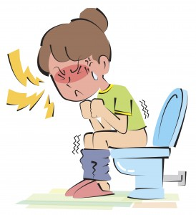
Doença Celíaca
Genética
Infecções intestinais
Uso de algumas medicamentos
Pode aparecer em qualquer idade
Notes:
prevalência de 10% em parentes de primeiro grau
concordância de 75% em gêmeos monozigósticos
associação com HLA DQ2 e HLA DQ8
Gatilhos: Infecções gastrointestinais; drogas (interferon alfa); cirurgias.

Slide 6
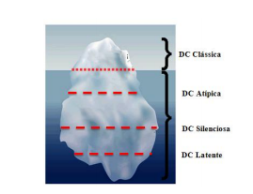
Doença Celíaca
Feighery, 1999
Ludvigsson and colleagues, 2013
Notes:
Apresentações clássicas muito sintomáticas representam apenas a ponta do iceberg celíaco. A maioria dos pacientes apresenta-se de forma
oligossintomática.
As manifestações gastrointestinais incluem, basicamente, os sintomas de má absorção: diarreia crônica com fezes volumosas, de mau cheiro
e flutuantes (esteatorreia), flatulência, falha de crescimento infantil, perda de peso, anemia e deficiência de vitaminas D e do complexo B.
As manifestações extraintestinais são comuns. Existe associação com distúrbios neuropsiquiátricos como cefaleia, neuropatia periférica, ataxia, depressão, distimia, ansiedade e epilepsia, assim como uma prevalência mais alta de osteoartrite.
A doença celíaca é uma causa frequente de anemia ferropriva e deve ser investigada, principalmente naqueles com anemia ferropriva refratária à reposição oral de ferro. A doença óssea metabólica – osteopenia, osteoporose e osteomalácia - é comum e pode ocorrer em pacientes semsintomas gastrointestinais. Há risco de doença renal, pulmonar, defeitos no esmalte dentário e alterações da fertilidade

Slide 7
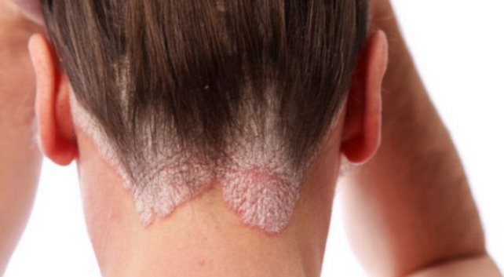
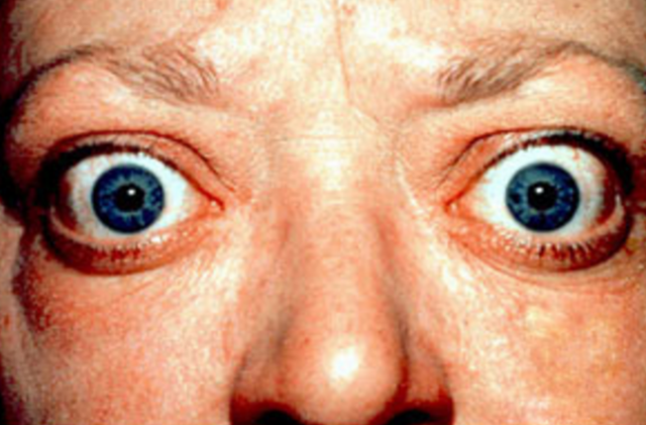
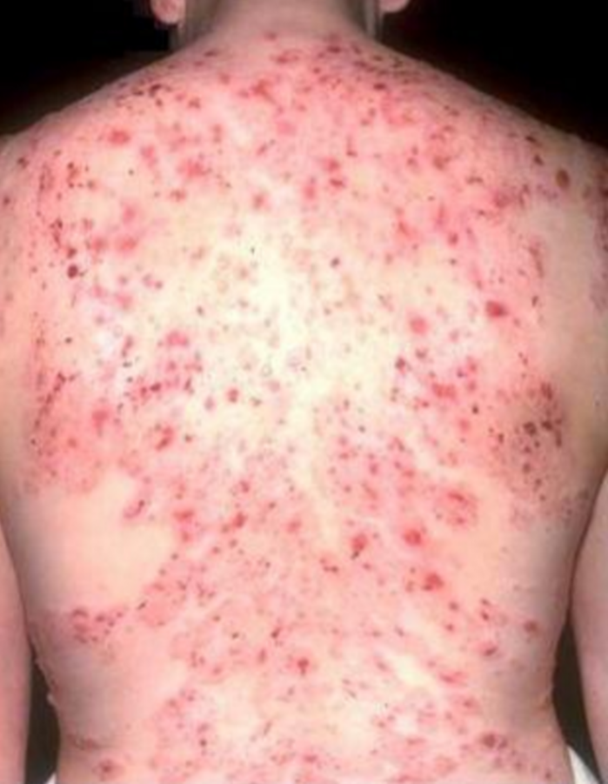
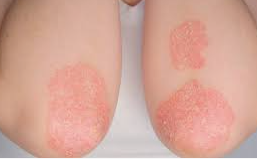
Doença Celíaca
.
Condições associadas:
Psoríase
Dermatite Herpetiforme
Doenças da tireóide
Doença inflamatória intestinal
Diabetes tipo 1
Síndrome de Down

Slide 8
Doença Celíaca
Quem deve rastrear ?
Alteração do hábito intestinal (diarreia crônica)
Dor abdominal persistente / Síndrome do intestino irritável
Fadiga e perda de peso sem outras causas
Úlceras orais recorrentes
Deficiência de ferro, vitamina B12 e ácido fólico

Slide 9
Doença Celíaca
Quem deve rastrear ?
Diabetes tipo 1, tireoidopatia autoimune
Parentes de 1° grau com doença celíaca
Infertilidade não explicada
Elevação de enzimas hepáticas
Síndromes de Down e Turner

Slide 10
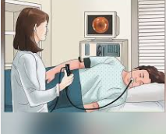
Doença Celíaca
Diagnóstico
Exames de sangue - Anticorpo anti-transglutaminase , Anticorpo anti-endomísio
Endoscopia Digestiva Alta com biopsias
Paciente deve estar ingerido glúten

Slide 11
Doença Celíaca
Diagnósticos diferenciais
Intolerâncias alimentares
Uso de medicamentos
Parasitoses intestinais
Outras doenças autoimunes do intestino

Slide 12
Doença Celíaca
Tratamento
Suspensão do glúten
Objetivo: ausência de sintomas e cicatrização da mucosa

Slide 13
Doença Celíaca
Acompanhamento
Avaliação de deficiências nutricionais
Avaliação óssea
Condições autoimunes associadas
Aderência à dieta, dosagem de anticorpos e endoscopia
Rastreio de neoplasias

Slide 14
Intolerância ao glúten não celíaca
“Sensibilidade ao trigo/glúten”
Exclusão de qualquer sinal de inflamação ou alergia.
Associação com síndrome do intestino irritável

Slide 15
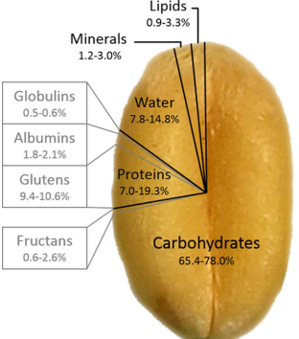
Intolerância ao glúten não celíaca
“Sensibilidade ao trigo/glúten”
Exclusão de qualquer sinal de inflamação ou alergia.
Associação com síndrome do intestino irritável

Slide 16
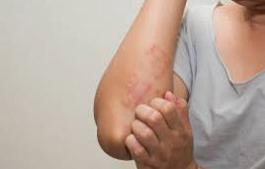
Alergia ao glúten
Bem mais rara
Acomete mais crianças
Reações alérgicas logo após a ingestão: coceira, urticária, edema de glote, sintomas respiratórios
Diagnóstico por exames de sangue e testes cutâneos

Slide 17
Doença Celíaca
“ Eu quase que nada não sei. Mas desconfio de muita coisa.”
Guimarães Rosa (1908 – 1967)
rhaissasaid@hotmail.com
rhaissasaid_gastro

Slide 19
Doença Celíaca
.

